Slide 1

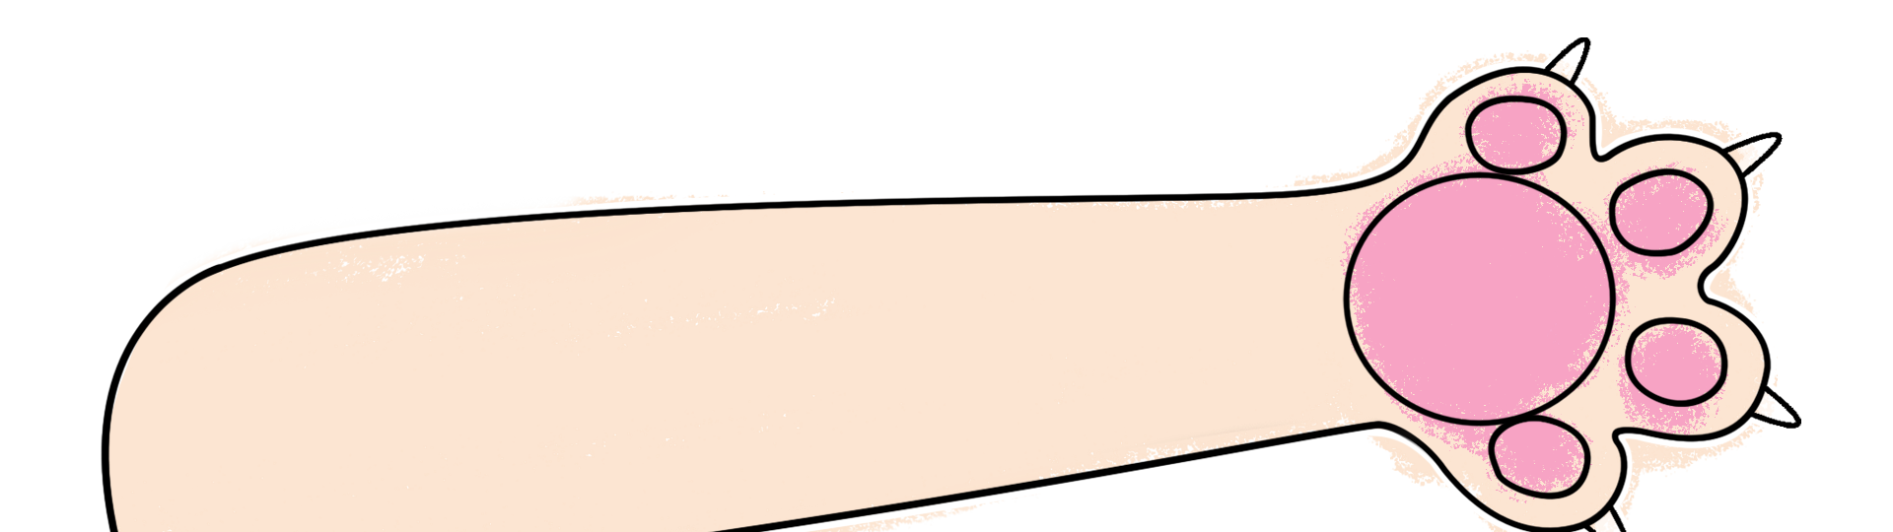
K P
距离幽灵猫事件已经过去几天了，这几天里你们过得十分惬意，没有危险，没有可疑人物，每天吃的饱饱睡得好好。
火火

Slide 2
K P
转眼就来到了这一周的猫咪集会，你们从各自的地方出发，来到了集会上。
火火

Slide 3
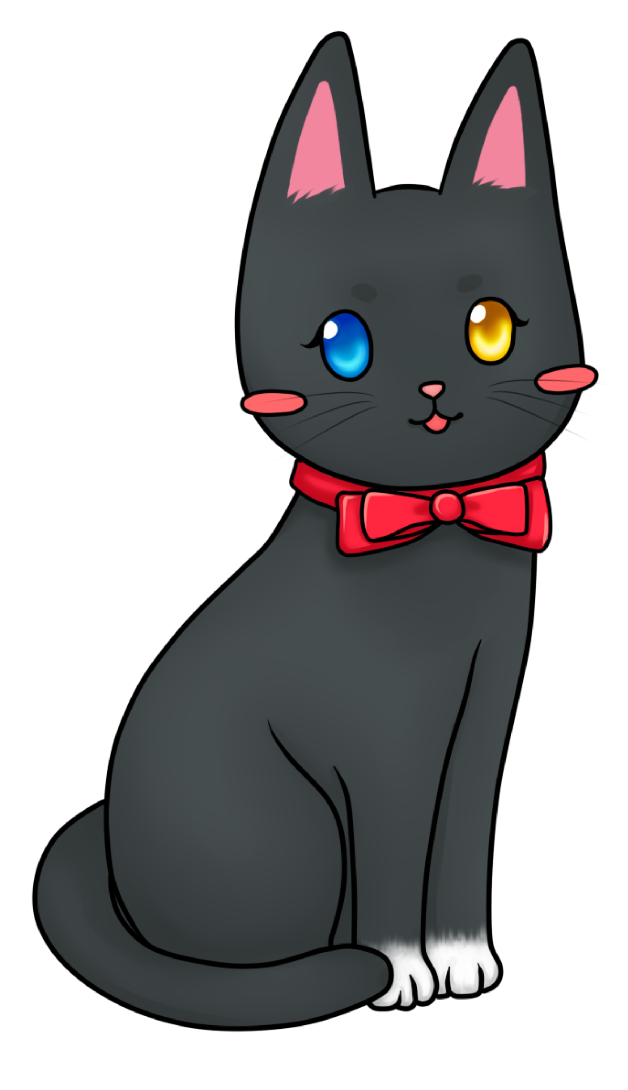
神社灵猫
优雅坐着舔毛。
モモ

Slide 4
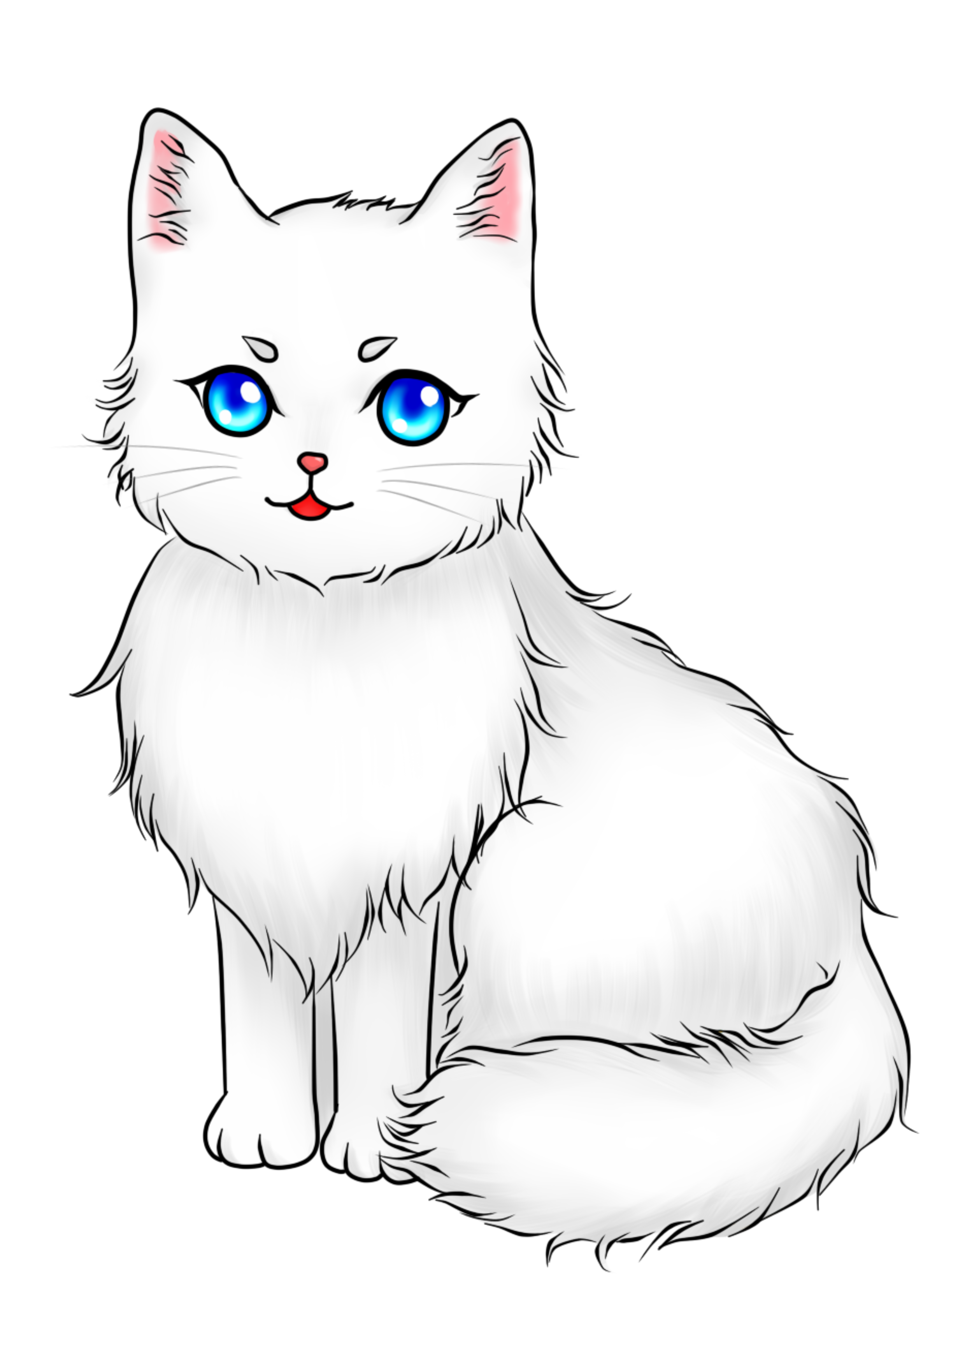
超級网紅
坐在momo旁边。
球球

Slide 5
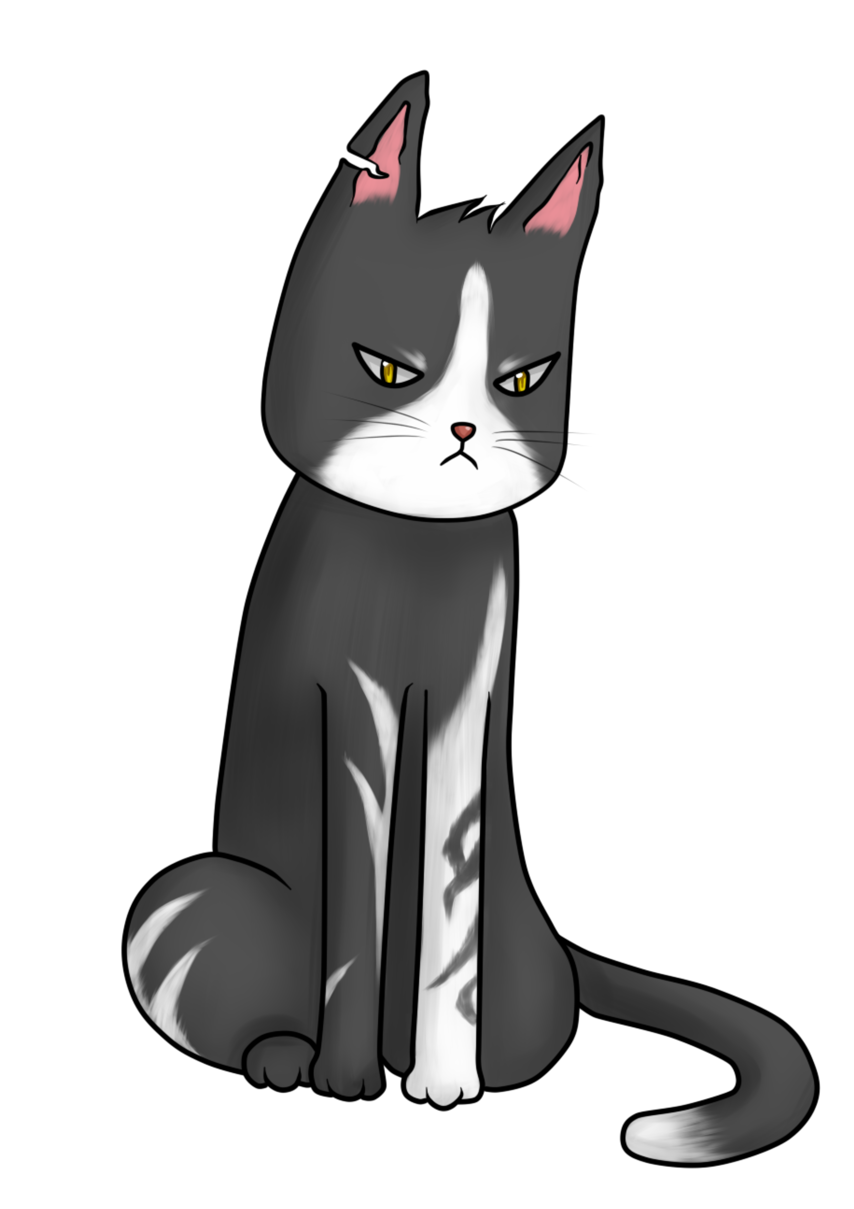
社会喵哥
跑去问球球讨小鱼干。
芝麻

Slide 6
超級网紅
给芝麻高级小鱼干，也给momo一个。
球球

Slide 7
K P
momo一如既往的优雅，不少公猫过来献殷勤，一边的球球警惕的看着这些公猫的同时给芝麻小鱼干吃。
火火

Slide 8
K P
这个时候你们听的有猫在窃窃私语，过一个聆听。
火火

Slide 9
神社灵猫
.RC聆听
モモ

Slide 10
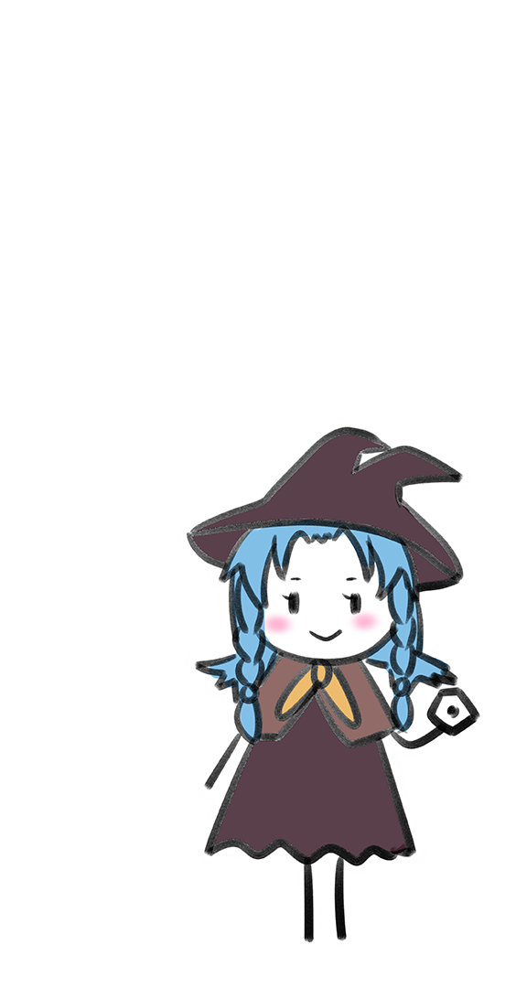
骰娘
モモ试着进行了一波聆听检定，结果是！: D100=42/55
普通成功嘛？，玛丽安随随便便就可以给你哦
玛丽安

Slide 11
超級网紅
.rc 聆听
球球

Slide 12
骰娘
球球试着进行了一波聆听检定，结果是！: D100=88/60
这次只是失败而已啦~
玛丽安

Slide 13
超級网紅
（聋了。
球球

Slide 14
社会喵哥
.rc聆听
芝麻

Slide 15
骰娘
芝麻试着进行了一波聆听检定，结果是！: D100=17/60
困难成功！玛丽安等着你的表演哦
玛丽安

Slide 16
超級网紅
（球球自闭。
球球

Slide 17
神社灵猫
（因为球球的注意力在momo身上。
モモ

Slide 18
K P
那么，成功的芝麻和momo听到那两只猫的对话是这样的：
“三守车站那边好像死人了？”
“是一个男人，被人推下轨道了。”
“好痛，那一定和我被车撞一样疼吧。”
“人类为什么要互相残杀呢？”
火火

Slide 19
超級网紅
（？不会是外国人吧
球球

Slide 20
神社灵猫
（我怎么觉得是外套男。）
モモ

Slide 21
超級网紅
（还有这只猫也太强了，被车撞也活下来了。
球球

Slide 22
K P
【hhhhhh】
火火

Slide 23
社会喵哥
凑过去，“什么时候的事？”
芝麻

Slide 24
K P
“呀！芝麻，你不要突然吓猫啊…就是昨天的事呀。”其中一只猫这样说到。
火火

Slide 25
神社灵猫
我也凑过去。
モモ

Slide 26
神社灵猫
”人类也太可怕了吧。“momo感叹。
モモ

Slide 27
超級网紅
跟着momo，“你们在聊什么？”
球球

Slide 28
K P
“在聊昨天三守车站死人的事”
火火

Slide 29
社会喵哥
“昨天有人在车站死了，不知道是谁。”
芝麻

Slide 30
超級网紅
“诶？”
球球

Slide 31
社会喵哥
“你们有看到那个人长什么样吗？男人女人？本地人吗？”
芝麻

Slide 32
K P
“是个男人啦，是不是本地人不知道，不过据当时在场的猫说，那个男人穿着一件灰扑扑的外套，站在那里，看起来很害怕的样子的在等车。”它这样说道。
火火

Slide 33
超級网紅
（是外套男
球球

Slide 34
神社灵猫
（因为背叛吧
モモ

Slide 35
社会喵哥
“这样子哦……”
芝麻

Slide 36
超級网紅
“那怎么会掉下去呢？”
球球

Slide 37
社会喵哥
芝麻沉默思考。
芝麻

Slide 38
神社灵猫
”是被人害的吧。“
モモ

Slide 39
超級网紅
“好可怕啊！”
球球

Slide 40
K P
“据说是被一个人推下去的！一个带着兜帽的男人啦。”
火火

Slide 41
社会喵哥
“我待会想去车站一下。”
芝麻

Slide 42
K P
“芝麻不会是想去看看尸体吧？”那只猫开玩笑道。
火火

Slide 43
神社灵猫
”会不会有坏人在车站啊？“
モモ

Slide 44
K P
那两只猫摇摇头表示不懂。
火火

Slide 45
社会喵哥
“不是啦……要是是那个人的话……”
芝麻

Slide 46
K P
这个时候，你们听到了铃铛声响起，集会开始了。
火火

Slide 47
神社灵猫
去听猫老大训话。
モモ

Slide 48
社会喵哥
先听老猫的话。
芝麻

Slide 49
超級网紅
围过去。
球球

Slide 50
K P
猫咪们自觉围绕了过去，这次集会没有什么重要的内容，不过老猫也提了一下三守车站的事，并且让大家小心那里的人类，又说了几件不是很重要的事后，它就宣布散会了。
火火

Slide 51
社会喵哥
“我要去去车站那边。”我和球球momo说一声准备过去了。
芝麻

Slide 52
神社灵猫
“可是老大说让我们小心啊。”
モモ

Slide 53
超級网紅
“那我就不去了，我回家看看报纸写什么。”
球球

Slide 54
K P
芝麻往车站走了，球球准备回家，momo呢？
火火

Slide 55
神社灵猫
momo回神社吧。
——芝麻——
モモ

Slide 56
社会喵哥
快到车站我要在路边咬下一朵花带过去。
芝麻

Slide 57
K P
你在路边找到了白花，你咬下了它，带着它去往车站。
火火

Slide 58
K P
芝麻来到了车站，今天的行人不多。
火火

Slide 59
社会喵哥
看看有没有被警戒线围起来的地方。
芝麻

Slide 60
K P
有的，很明显的警戒线区域，这里的人就更少了。
火火

Slide 61
社会喵哥
去警戒线附近把花放下，去一边人少的地方舔毛。
芝麻

Slide 62
K P
你看到，在这为数不多的行人中，似乎有几个人一直在徘徊，他们不离开，也不上车，就是停留在这里。
火火

Slide 63
社会喵哥
找个角落猫起来，观察那几个人。
芝麻

Slide 64
K P
芝麻过一个侦查吧。
火火

Slide 65
社会喵哥
.rc侦查
芝麻

Slide 66
骰娘
芝麻试着进行了一波侦查检定，结果是！: D100=1/70
嗯,果然大成功了！玛丽安，最强！
玛丽安

Slide 67
社会喵哥
(？？？)
芝麻

Slide 68
K P
【hhhhhhh】
火火

Slide 69
神社灵猫
（大成功
モモ

Slide 70
超級网紅
（哇哦
球球

Slide 71
K P
你看到那几个人都带着帽子，看不清脸，他们也没有更多的动作，就是在车站附近游荡。
火火

Slide 72
社会喵哥
芝麻趴在角落继续看，猫很闲的。
芝麻

Slide 73
K P
那芝麻开始了蹲守。
火火

Slide 74
K P
不知道过了多久，突然驶过来一辆警车，几个警官从车上下来。观察了一下环境，眼神交流了一番。然后冲向戴帽子的人，试图制服他们。
火火

Slide 75
K P
游荡的那些人迅速发现不对劲，反应快的转身就要跑，反应慢的被警官直接抓住按在地方拷上手铐。有备而来的警官显然更胜一筹，没一会就把人全都控制住。
火火

Slide 76
社会喵哥
打一个呵欠，甩甩尾巴走了。
——momo——
芝麻

Slide 77
K P
momo这边，你往神社走去，轻盈而优雅，在你等一个红绿灯时，有人从你身边路过，你突然感受到了一阵恶寒，你下意识回头看去，发现一个人慢慢走远。
火火

Slide 78
神社灵猫
我嗅嗅他的味道。
モモ

Slide 79
K P
momo过一个嗅觉。
火火

Slide 80
神社灵猫
.RC嗅觉
モモ

Slide 81
骰娘
モモ试着进行了一波嗅觉检定，结果是！: D100=34/50
成功了~玛丽安可以再给你一个啦，不过...玛丽安的蔬菜汁呢！
玛丽安

Slide 82
K P
momo闻到了淡淡的血腥味，和一股令人作呕的味道，你不能理解那是一种什么味道，但这味道让你觉得不适。
火火

Slide 83
神社灵猫
偷偷跟上去，潜行。
モモ

Slide 84
K P
潜行和侦查对抗，骰。
火火

Slide 85
神社灵猫
.rc潜行
モモ

Slide 86
骰娘
モモ试着进行了一波潜行检定，结果是！: D100=83/55
这次只是失败而已啦~
玛丽安

Slide 87
K P
.ra 40
火火

Slide 88
骰娘
火火试着进行了一波检定，结果是！: D100=14/40
是困难成功！
玛丽安

Slide 89
神社灵猫
（什么
モモ

Slide 90
K P
那么你刚刚跟上他，对方却突然停下，然后猛的转身，盯住了你。
火火

Slide 91
神社灵猫
我要爬树！爬高高。
モモ

Slide 92
K P
momo一个敏捷。
火火

Slide 93
神社灵猫
.rc敏捷
モモ

Slide 94
骰娘
モモ试着进行了一波敏捷检定，结果是！: D100=68/65
这次只是失败而已啦~
玛丽安

Slide 95
神社灵猫
（什
モモ

Slide 96
社会喵哥
(momo——)
芝麻

Slide 97
K P
momo想爬到绿化带的树上，但是你刚刚撒开腿，就被对方一把提了起来。
火火

Slide 98
神社灵猫
抓他脸，“喵！”超凶！
モモ

Slide 99
K P
过一个喵喵拳。
火火

Slide 100
超級网紅
（太可怕了
球球

Slide 101
神社灵猫
.RC喵喵拳
モモ

Slide 102
骰娘
モモ试着进行了一波喵喵拳检定，结果是！: D100=50/35
这次只是失败而已啦~
玛丽安

Slide 103
神社灵猫
（momo——
モモ

Slide 104
超級网紅
（momo——
球球

Slide 105
超級网紅
（难道在日后谈里撕卡嘛！
球球

Slide 106
K P
momo的喵喵拳落空了，对方的手掐住了你的脖子。
火火

Slide 107
K P
.ra 70
火火

Slide 108
骰娘
火火试着进行了一波检定，结果是！: D100=38/70
成功了~玛丽安可以再给你一个啦，不过...玛丽安的蔬菜汁呢！
玛丽安

Slide 109
神社灵猫
（tcl
モモ

Slide 110
K P
但就在这个时候，马路对面跑过来一个人，他一把扣住了男人的手腕，而后发力，迫使他松开了momo。
火火

Slide 111
超級网紅
（哇哦，英雄救猫
球球

Slide 112
神社灵猫
躲在新来的人身后，继续超凶。
モモ

Slide 113
K P
momo躲在这个人身后，颇有狐假虎威的感觉【x】
火火

Slide 114
K P
你听到这个人说了些什么
火火

Slide 115
神社灵猫
momo听清楚他们说什么了吗？
モモ

Slide 116
K P
可以过人类语。
火火

Slide 117
神社灵猫
。rc人类语
モモ

Slide 118
骰娘
モモ试着进行了一波人类语检定，结果是！: D100=22/41
成功了~玛丽安可以再给你一个啦，不过...玛丽安的蔬菜汁呢！
玛丽安

Slide 119
神社灵猫
（终于成功了
モモ

Slide 120
K P
你听到他对男人说：“你想对这么可爱的猫咪做什么！最近镇上有很多猫咪无缘无故被虐待，不会是你干的吧？！我们镇上的人都很爱猫咪！不管你是不是，我奉劝你还是不要对猫咪做什么，不然，哼。”
火火

Slide 121
K P
.ra 70
火火

Slide 122
骰娘
火火试着进行了一波检定，结果是！: D100=28/70
困难成功,夏克拉过来试药！
玛丽安

Slide 123
K P
而后他松开男人的手腕，接着推开了这个男人，后者面色不善的看了momo一眼，但还是转身离开了。
火火

Slide 124
超級网紅
（哇哦
球球

Slide 125
神社灵猫
蹭蹭这个帮忙的人的jiojio，喵喵几声道谢。
モモ

Slide 126
K P
对方摸了摸momo的脑袋，“小猫咪下次要离那些人远一点哦。”然后离开了。
火火

Slide 127
神社灵猫
momo心有余悸地飞快跑回神社，找巫女大人求安慰，并且最近一段时间在神社努力营业不出去浪了。
モモ

Slide 128
K P
momo回到神社后看起来有些糟糕，特别黏人，巫女只能一直抱着你。
——球球——
火火

Slide 129
K P
球球这边，你回到家里，报纸就摆在沙发上。
火火

Slide 130
超級网紅
看看报纸有没有关于车站的报道。
球球

Slide 131
K P
过一个人类语。
火火

Slide 132
超級网紅
.rc 人类语
球球

Slide 133
骰娘
球球试着进行了一波人类语检定，结果是！: D100=19/51
困难成功,夏克拉过来试药！
玛丽安

Slide 134
K P
你看到了一个报道，说的是昨天的故意杀人事件，凶手把本地一名男性推下了火车轨道内，导致男性死亡，凶手随后被抓获，在审讯的时候，凶手不知悔改，并说出了什么“这就是背叛主的下场”和“主一定会降临”这样的疯话，现在已经被关起来了。
火火

Slide 135
社会喵哥
(球球的主人是时候用手机拍下猫在看报纸然后po上去了。)
芝麻

Slide 136
超級网紅
（hhhhhhh
球球

Slide 137
K P
【hhhhh配上文字：球球可以去上学了呢】
火火

Slide 138
神社灵猫
（hhhhh
モモ

Slide 139
超級网紅
歪着脑袋想不明白。
球球

Slide 140
K P
你的主人从房间里出来，看到你之后非常激动，跑过来把你抱了起来，上上下下左左右右检查了个遍。
火火

Slide 141
球球铲屎
“担心死我了！还好你没事。白天我看到新闻说有人在镇上专门虐待猫咪，出去那么久还不见你回来！”她不断揉拧着球球的毛发，“真的是……”
宠物博主

Slide 142
超級网紅
抖抖身体，喵喵几声安慰主人。“我球球很厉害的！虐猫的人都被我解决了！”骄傲地抬起猫头。
球球

Slide 143
球球铲屎
“出去玩要小心一点，不要随便跟奇奇怪怪的人一起玩，遇到危险赶紧跑回家，知道了吗？还有……”主人喋喋不休地吩咐着，也不管球球听不听得明白。
宠物博主

Slide 144
超級网紅
看到主人这么紧张，看来最近只能放弃去找momo玩了。
球球

